Slide 1
بیركردنه‌وه‌ی داهێنه‌رانه‌

Slide 2
بیركردنه‌وه‌
کارامەیی بیرکردنەوە چالاکییە دەروونییەکانن، کە بەکاریان دەهێنیت بۆ پرۆسێسکردنی زانیاری و مه‌عریفه‌كان، دروستکردنی پەیوەندی، بڕیاردان و دروستکردنی بیرۆکەیەکی نوێ.
تۆ توانای بیرکردنەوەت بەکاردەهێنیت کاتێک هەوڵدەدەیت به‌شێوه‌یه‌كی دروست چارەسەری کێشەکان بكه‌یت و بڕیاربده‌یت، پرسیاربكه‌یت، پلان دابنێیت، زانیارییه‌كان ڕێك
بخه‌یت.

Slide 3
بیركردنه‌وه‌ی داهێنه‌رانه‌
كاتێك مرۆڤ كێشه‌یه‌ك رووبه‌رووی ده‌یێته‌وه‌، بۆ ئه‌وه‌ی بتوانیت چاره‌سه‌ری بكات، رێگای نوێ ده‌گرێته‌به‌ر چاره‌سه‌ری داهینه‌رانه‌ی بۆ ده‌دۆزێته‌وه‌. واته‌:
بیرکردنەوەی داهێنەرانە وا له‌ مرۆڤ ده‌كات كه‌ بتوانێت بە شێوەیەکی جیاواز لە کێشەکان نزیک بێتەوە و چارەسەری نوێ و داهێنەرانە بدۆزێتەوە بە پێچەوانەی پەیڕەوکردنی رێگا باوه‌كان.

Slide 4
هه‌موو مرۆڤێكی خاوه‌ن عه‌قل(ژیر) كارامه‌یی بیركردنه‌وه‌ی هه‌یه‌، به‌لام هه‌موو مرۆڤه‌كان به‌شێوه‌یه‌كی كاریگه‌رانه‌و داهینه‌رانه‌ به‌كاری ناهینێت‌‌
بیرمەندە باشەکان ئەگەرەکان دەبینن کە ئەوانی تر تەنها بەربەست دەبینن.
بیرمەندە باشەکان توانایی ئەوەیان هەیە پەیوەندی لە نێوان هۆکارە جیاوازەکاندا دروست بکەن و دەتوانن بەیەکەوەیان ببەستنەوە
هەروەها توانای پەرەپێدانی چارەسەری نوێ و ناوازەیان هەیە بۆ کێشەکان

Slide 5
ئه‌وانه‌ پێمان ده‌لێین كه‌ پێویسته‌ ئێمه‌ له‌ده‌ره‌وه‌ی سندووقه‌كه‌ بیربكه‌ینه‌وه‌.

Slide 6
مێشكی ئێمه‌ وه‌ك سندووقێك وایه‌ ، هه‌رچی زانست و زانیاری، بیرو باوه‌، فكره‌و بیرۆكه‌ هه‌یه، له‌ناو ئه‌م سندوقه‌دا هه‌یه‌. له‌كاتی هه‌بوونی هه‌ركێشه‌یه‌ك له‌هه‌ر بوارێك له‌ بواره‌كانی ژیان، په‌نا ده‌به‌ین بۆ ئه‌م زانست و زانیاری و بیروباوه‌ر بیرۆكانه‌ی كه‌هه‌مانه‌ له‌ناو ئه‌م سندوقهدا‌ بۆ دۆزینه‌وه‌ی چاره‌سه‌ركردنی كێشه‌كه‌. ئه‌م جۆره‌ بیركردنه‌وه‌یه‌ بیركردنه‌وه‌ی باوه‌.

Slide 7
به‌لام جۆرێكی تر له‌بیركردنه‌وه‌ هه‌یه‌ كه‌ ئێستا به‌تایبه‌ت له‌ ولاته‌ پێشكه‌وتووه‌كان كاری زۆری له‌سه‌ر ده‌كرێت، ئه‌ویش بیركردنه‌وه‌ له‌ده‌وه‌ره‌ی سندووقه‌كه ‌(یان بیركردنه‌وه‌ له‌ده‌ره‌وه‌ی ئاوه‌زه‌و مێشك و بیرمان) واته‌بیركردنه‌وه‌ له‌ دژه‌ باو یان زۆرینه‌.
واته‌ نابێت من وه‌ك تۆ بیر بكه‌مه‌وه‌، تۆ وه‌ك من بیربكه‌یته‌وه‌، یان ئێمه‌ وه‌ك دایك و باوكمان بیربكه‌ینه‌وه‌، ئه‌گه‌ر هه‌موومان وه‌ك یه‌ك بیرمان كرده‌وه‌ ئه‌وه‌ داهینان نویگه‌ری روونادات.
ناتوانم به‌ بیركدنه‌وه‌ی ساده‌یی لادێ بیر له‌ ئاڵۆزی جه‌نجالی شار بكه‌مه‌وه‌. (چاره‌سه‌ركردنی كێشه‌كان له‌ گوند ئاسانتر بوون له‌ كێشه‌كانی ناو شار)

Slide 8
بیركردنه‌وه‌ی ئاسایی( باو) یه‌ك وه‌لام بۆ یه‌ك پرسیار
بیركردنه‌وه‌ی داهینه‌رانه‌ چه‌ندین وه‌لام بۆ یه‌ك پرسیار

Slide 9
بیرکردنەوەی داهێنەرانە واته‌: توانایی سەیرکردنی شتەکان یان كێشه‌كان لە ڕوانگەو گۆشه‌نیگای جۆراوجۆرەوە.
دروستکردنی چارەسەری ناباو بۆ ئاسته‌نگیه‌كانی ڕۆژانە. بیرمەندانی داهێنەر چالاکانە بەدواداچوون بۆ ڕێبازە جیاوازەکان دەکەن بۆ کێشەیەک یان ئاسته‌نگیه‌ك بۆ هاندانی داهێنان و گۆڕانکاری و پێشکەوتن.

Slide 11
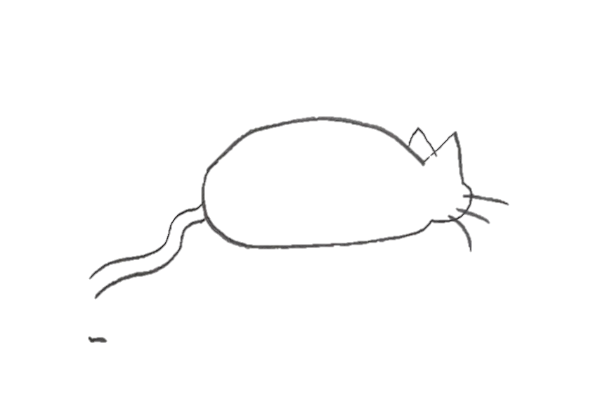

Slide 12
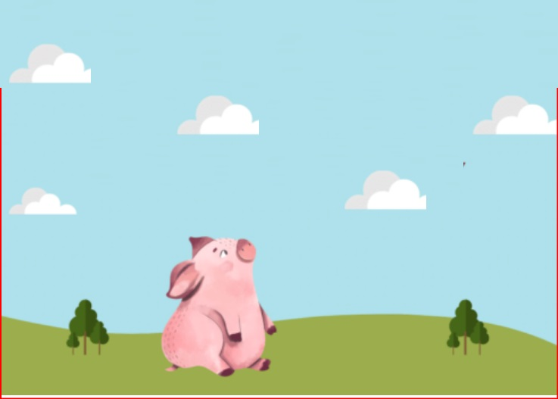
باز ده‌فڕێت. ئه‌ی چۆن وابكه‌ین به‌راز بفڕێ؟

Slide 13
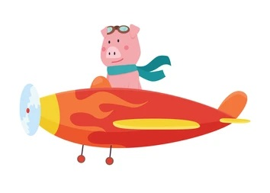

Slide 14
ناساندن و تیگه‌یشتن له‌ كێشه‌كه‌ (رووداو، بابه‌ت،)
پێش ئەوەی هه‌ولی ئه‌وه‌بده‌یت کێشەکە چارەسەر بکەیت، پێویستە بە تەواوی لەو کێشەیە تێبگەیت. لەوانەیە هەندێک وردەکاری هه‌یه‌ نه‌یزانیت یان بە هەڵە تێگەیشتبێتیت.

Slide 15
کۆکردنەوەی زانست و زانیاری
کاتێک زانیت کێشەکە چییە، پێویستە هەموو شتێک لەو بارەیەوە بزانیت. کێشەکە کاریگەری لەسەر کێ هەیە؟ کێ بەشدارە لە چارەسەرکردنی کێشەکە؟ هەموو ئەو زانیاریانەی کە لە تواناتدا بێت کۆبکەرەوە بۆ ئەوەی تێگەیشتنێکی باشتر لە پرسەکە بەدەستبهێنیت و چارەسەری بکەیت.

Slide 16
پرسیاری دابڕێژە
دوای ئەوەی وردەکارییەکانت کۆکردەوە، کێشەکە بکە بە پرسیار. پرسیارەکە بە شێوەیەک قسە بکە کە هاندەری پێشنیار یان بیرۆکە بێت. کورتە و پوخت بێت و تەنها لەسەر یەک پرس بێت. کاتێک یەک یان دوو پرسیارت دروست کرد، دەست بکە بە هەوڵدان بۆ وەڵامدانەوەیان.

Slide 17
بیرۆکەکان بکۆڵەرەوە
ئه‌م هەنگاوە لەوێوە دەست پێدەکات، کە كه‌ گه‌رده‌لوولی مێشك ده‌ستپێده‌كات، یان مێشك ده‌وروژێنرێت. واته‌ بیرۆکە یان ئەگەره‌كانی چارەسەر بۆ ئەو کێشەیە دروست دەکەیت کە ڕووبەڕووت دەبێتەوە.
بەزۆری ئەمە کاتێکە کە بەڕاستی داهێنانەکە دەست بە درووستبوون دەکات.
لەگەڵ زۆری بیرۆکەکان کە درووست ده‌بن، زۆر گرنگە کە هەریەکەیان بنووسیت- تەنانەت گەمژەکانیش. تەنانەت ئەگەر ئەو بیرۆکەیەی کە دێیتە پێشەوە چانسی کارکردنی کەم یان هیچی نەبێت، بینووسە. هەوڵدان بۆ یەکلاییکردنەوەی بیرۆکە خراپەکان لە بیرۆکە باشەکان لەم هەنگاوەدا دەتوانێت داهێنان بشکێنێت

Slide 18
هه‌لسه‌نگاندنی بیرۆكه‌كان (چاره‌سه‌رییه‌كان ، وه‌لامه‌كان)
هه‌لسه‌نگاندن بۆ گشت بیرۆكه‌كان بكه‌ بیرۆکە، بزانە كام بیرۆكه‌ یان وه‌لام ئەگەره‌ بۆ چارەسەركردنی کێشەکە. ئایا دەتوانیت بە سەرکەوتوویی جێبەجێی بکەیت. ئەگەر ئه‌م بیرۆكه‌یه‌ کێشەکەی چارەسەر نەکرد، بچۆ بۆ بیرۆکەی داهاتوو. هەڵسەنگاندنی هەر بیرۆکەیەک یارمەتیت دەدات باشترین و به‌هیترین بیرۆكه‌ یان وه‌لام هه‌لبژێریت بۆ چارەسەری تەواوی كێشه‌كه‌.

Slide 19
هه‌نگاونان و جیبه‌جێكردن و چاره‌سه‌ركدنێكی گونجاو
هەنگاو بنێن لەگەڵ دروستکردنی پلانەکەت و تیمەکەت، کاتی ئەوە هاتووە چارەسەرەکەت جێبەجێ بکەیت و کێشەکە چارەسەر بکەیت.

